Slide 1


ГИГИЕНА

Slide 2

Гигиена
Гигиена — раздел медицины, изучающий влияние жизни и труда на здоровье человека.
Правила личной гигиены – это набор гигиенических правил поведения человека, которые созданы для соблюдения чистоты тела и всего организма.

Slide 3

Гигиена кожи
Принимайте душ
Мойте руки
Принимая водные процедуры обязательно пользуйтесь мочалкой
Старайтесь принимать ванну не менее 1 раза в неделю

Slide 4
Да, мыться в душе можно во время болезни. Это поможет избавиться от токсинов и улучшить общее самочувствие. НО! Важно регулировать температуру воды до комфортного уровня. Крайне высокие или низкие температуры воды могут усугубить состояние. После душа необходимо сразу тепло одеться и лечь в постель. Нельзя мыться, когда высокая температура тела!
Можно ли мыться, когда болеешь?

Slide 5
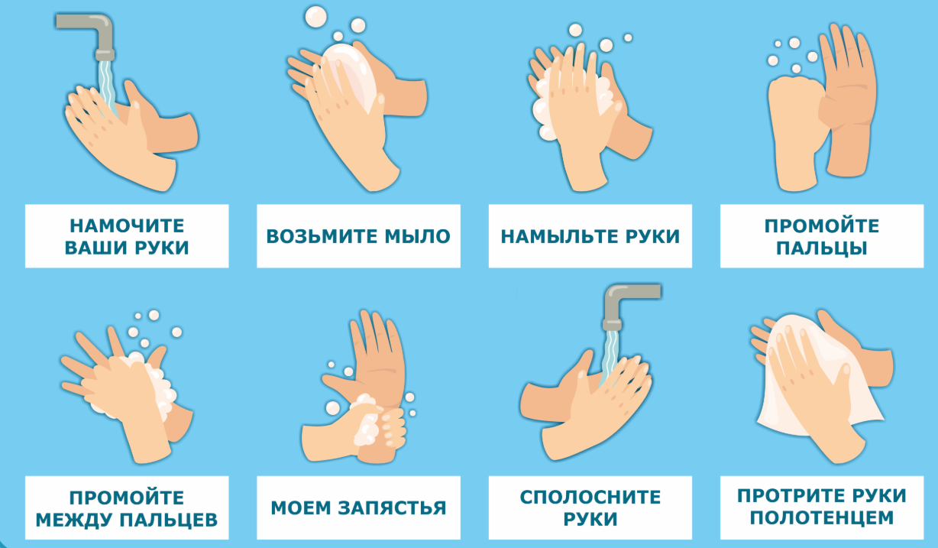
Гигиена рук

Slide 6
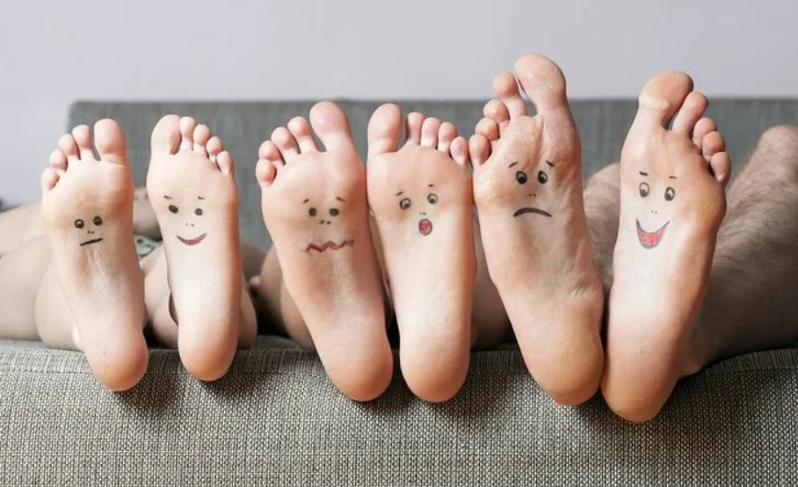
Гигиена ног
Регулярно чистите пятки и стопы пемзой или специальными пилками, для удаления ороговевших клеток.
Следите, что бы не было мозолей, если появились – лечите.

Slide 7
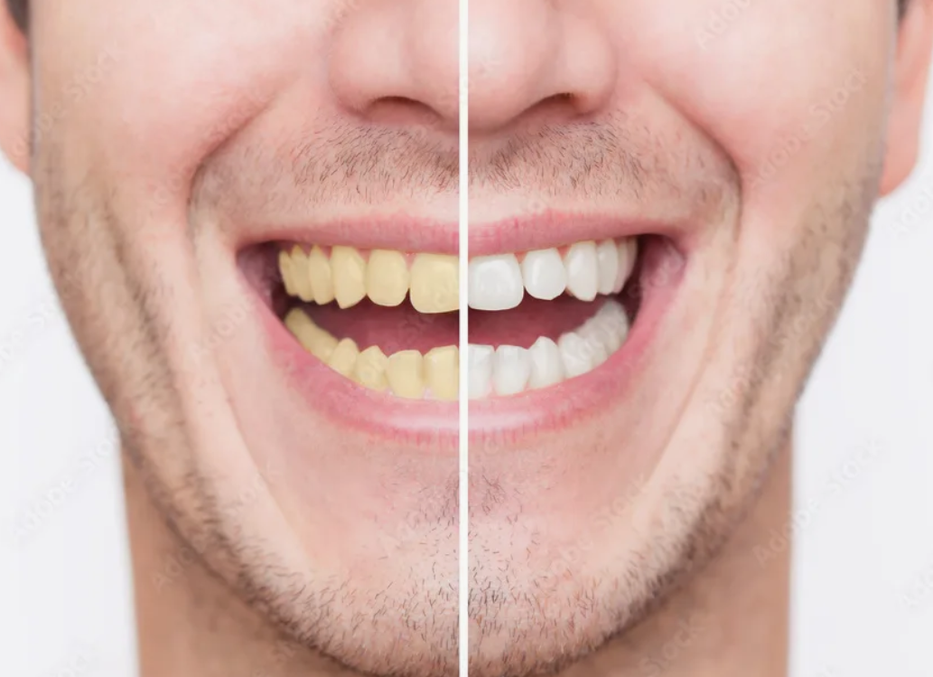
Гигиена полости
Чистите зубы 2 раза в день -утром и вечером;
Зубную щетку необходимо менять 1 раз в 3 месяца, или раньше;
Пользуйтесь зубной ниткой;
После приема пищи полощите рот водой;
При проблемах с зубами посещайте стоматолога, каждые полгода проверяйте состояние полости рта

Slide 8
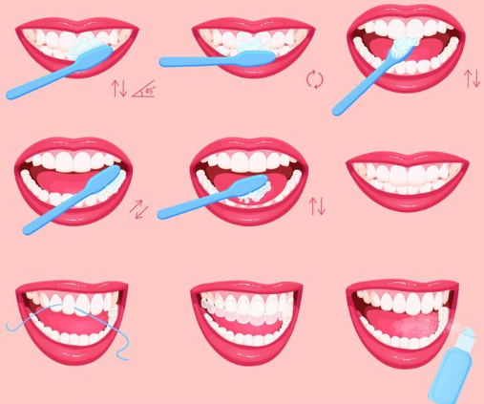

Slide 9

Гигиена органов зрения
Освещение должно быть достаточным, не слепящим, равномерным
Свет должен быть не мерцающим, без теней
Расстояние от глаз до книги должно быть равно примерно длине предплечья и кисти с вытянутыми пальцами
Монитор компьютера должен располагаться сбоку от окна, чтобы свет падал слева;
Не работайте за компьютером в темноте
В процессе работы за компьютером необходимо делать 15-минутные перерывы каждые 2 часа
Периодически делайте гимнастику для глаз
Смотреть телевизор, работать за компьютером в кровати недопустимо.

Slide 10
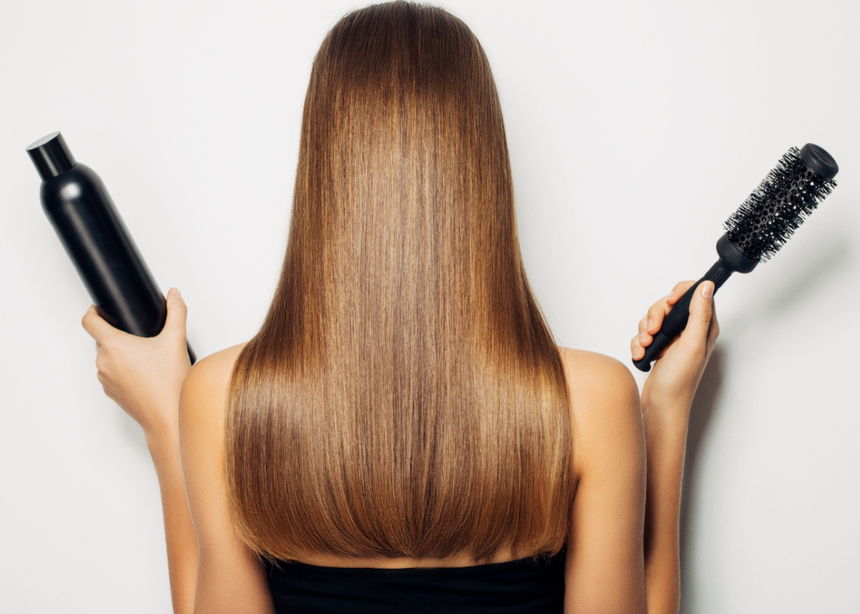
Гигиена волос
Мойте волосы по мере загрязнения;
Вытирайте волосы теплым полотенцем, и старайтесь не сушить их феном;
Расчесывайтесь 2 раза в день.

Slide 11
Советуем!
Не оставлять волосы мокрыми надолго. Достаточно 15 минут, чтобы лишняя влага впиталась в полотенце. После этого можно приступать к сушке.
Начинать сушку с корней. Это позволит лучше удерживать объём и одновременно высушить кожу головы.
Использовать тёплый, а не горячий воздух. Тёплого воздуха достаточно, чтобы влага испарилась, а локоны не пострадали от сушки.
Наносите термозащиту. Средство защищает волосы от повреждений и потери внутренней влаги при нагреве.
Купить профессиональную расчёску для мокрых волос. У таких расчёсок зубчики другой формы, которые исключают запутывание и механическое повреждение прядей.
Исключить лишнее механическое воздействие. При сушке волос феном нужно действовать аккуратно — избегать заломов, скручиваний, резких рывков. Если волосы запутались, лучше выключить фен, распустить пряди с помощью расчески и только потом продолжать процедуру.

Slide 12

Одежда, обувь и постельное белье
Полотенце меняйте 2 раза в неделю;
Постельное белье меняйте 1 раз в неделю;
Нижнее белье, носки, гольфы, колготки, меняйте ежедневно;
После приема душа или ванны надевайте чистую одежду;
Обувь мойте не только снаружи, но и внутри;
В закрытой обуви стирайте, просушивайте и меняйте стельки;
Старайтесь не допускать на постельное белье домашних животных;
Носить чужую обувь и одежду недопустимо!

Slide 13

Гигиена умственного труда
Ритмичность работы;
Наличие достаточного количество кислорода в помещении - регулярные проветривания;
Правильная освещенность рабочей поверхности;
Регулярность питания;
Полноценный сон

Slide 14
ЗАПОМНИ!
Никогда мы давать свои личные вещи и брать чужие вещи. Многие инфекционные заболевания, такие как, педикулез, чесотка, различные микозы, ВИЧ, гепатиты В и С, могут передаваться при пользовании общими предметами быта.

Slide 15
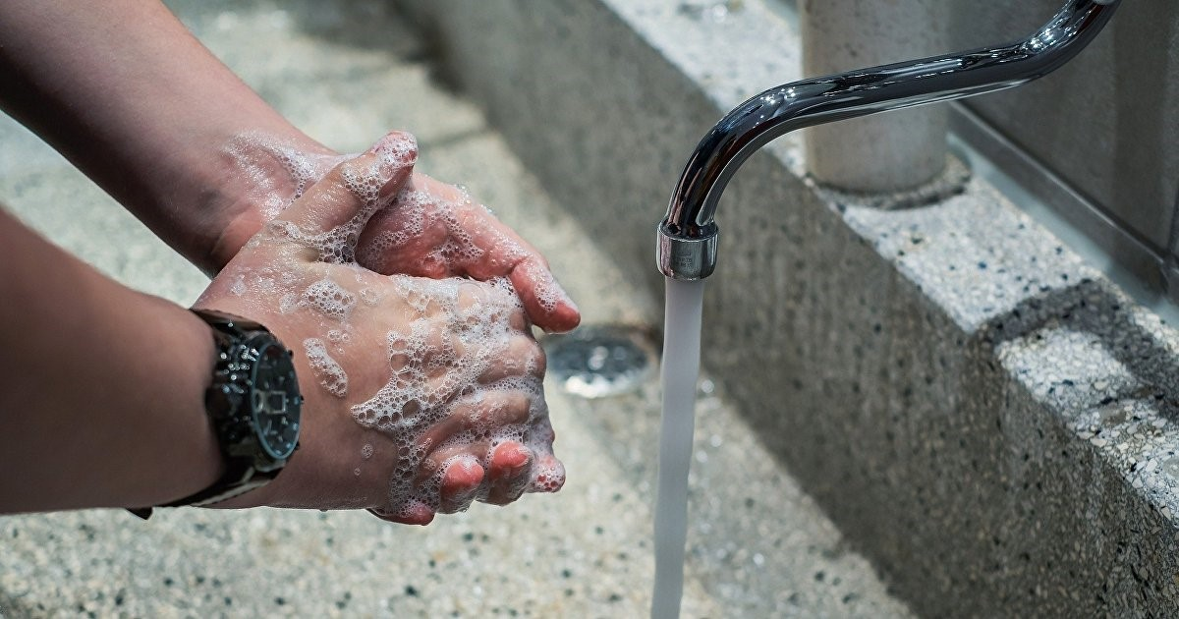
Спасибо за внимание!

